Slide 1
Det strategiske valget av Dynamics 365 og annen teknologi fra Microsoft
Terje Bjørgum

Slide 2
Nøkkeltall Felleskjøpet Agri
Mølle- og bakerivirksomhet
Omsetning:
20,2 mrd
EBITDA:
916 mill
Medarbeidere:
4 218
Landbruk
2,4
9,4
5,9
Detaljhandel Norden
2,9
Maskin
*regnskapstall 2022
Omsetning pr. segment 2022 (i milliarder kroner)
Notes:
Rekordomsetning i 2022.
Omsetningsøkningen kommer i hovedsak fra landbruk og skyldes økte priser på varer, råvarer og energi. Dette er en omsetningsvekst vi gjerne skulle vært foruten. Volum er ned, både innenfor kraftfor, gjødsel og solgt korn.
Innenfor maskin er det også omsetningsvekst, her skyldes veksten delvis økte priser og delvis økt salg.
Detaljhandel i begge land har en svak omsetningsvekst i begge land, veksten er mindre enn prisveksten.
Det har også omsetningsvekst innenfor mølle- og bakeri, også her drevet av økte priser på råvarer og energi

Slide 3
Felleskjøpet Agri
Felleskjøpet har et viktig samfunnsoppdrag og skal sikre matproduksjon og arbeider for god dyrehelse til våre produsenter
Felleskjøpet Agri er et samvirkeforetak med formål å medvirke til å styrke medlemmenes økonomi i landbruksvirksomheten på kort og lang sikt.
Felleskjøpet er markedsregulator for Korn
Markedsregulering er en del av landbrukspolitikken og skal bidra til at bonden oppnår de priser som er avtalt i jordbruksforhandlingene.
Felleskjøpet er mer komplekse enn størrelsen tilsier, og dekker flere bransjer:
Retail – to kjeder med over 200 butikker og netthandel i to land
Automotive – salg av maskiner og utstyr, ettermarked (verksted og deler)
Landbruk – korn, såvarer, plantevern, fôr, ensileringsmidler, osv.
Produksjon – kraftfôr, kjæledyrfôr
Logistikk – lager, transport
Høy grad av digitalisering i alle ledd

Slide 4
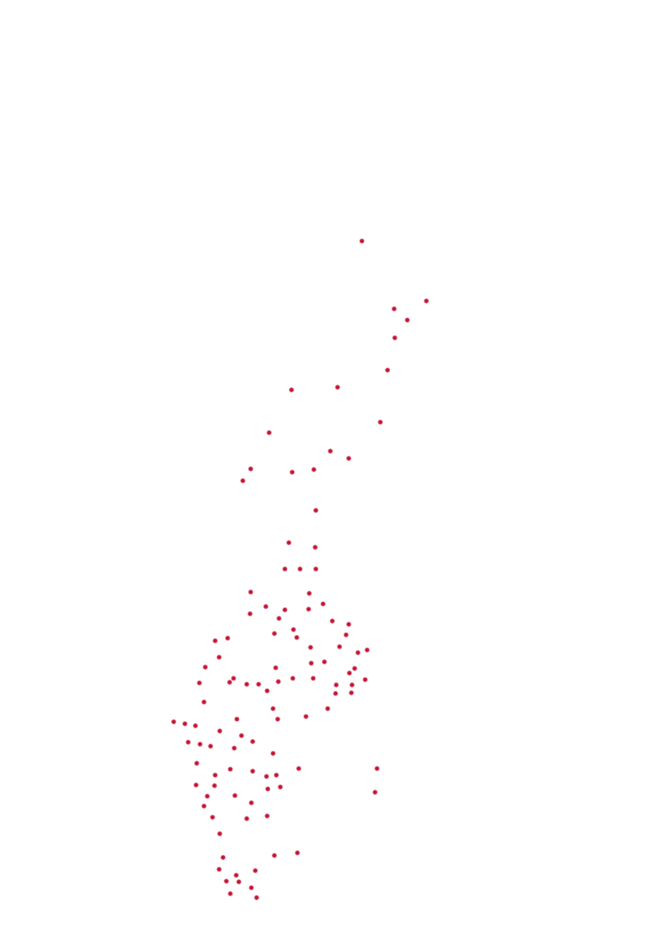
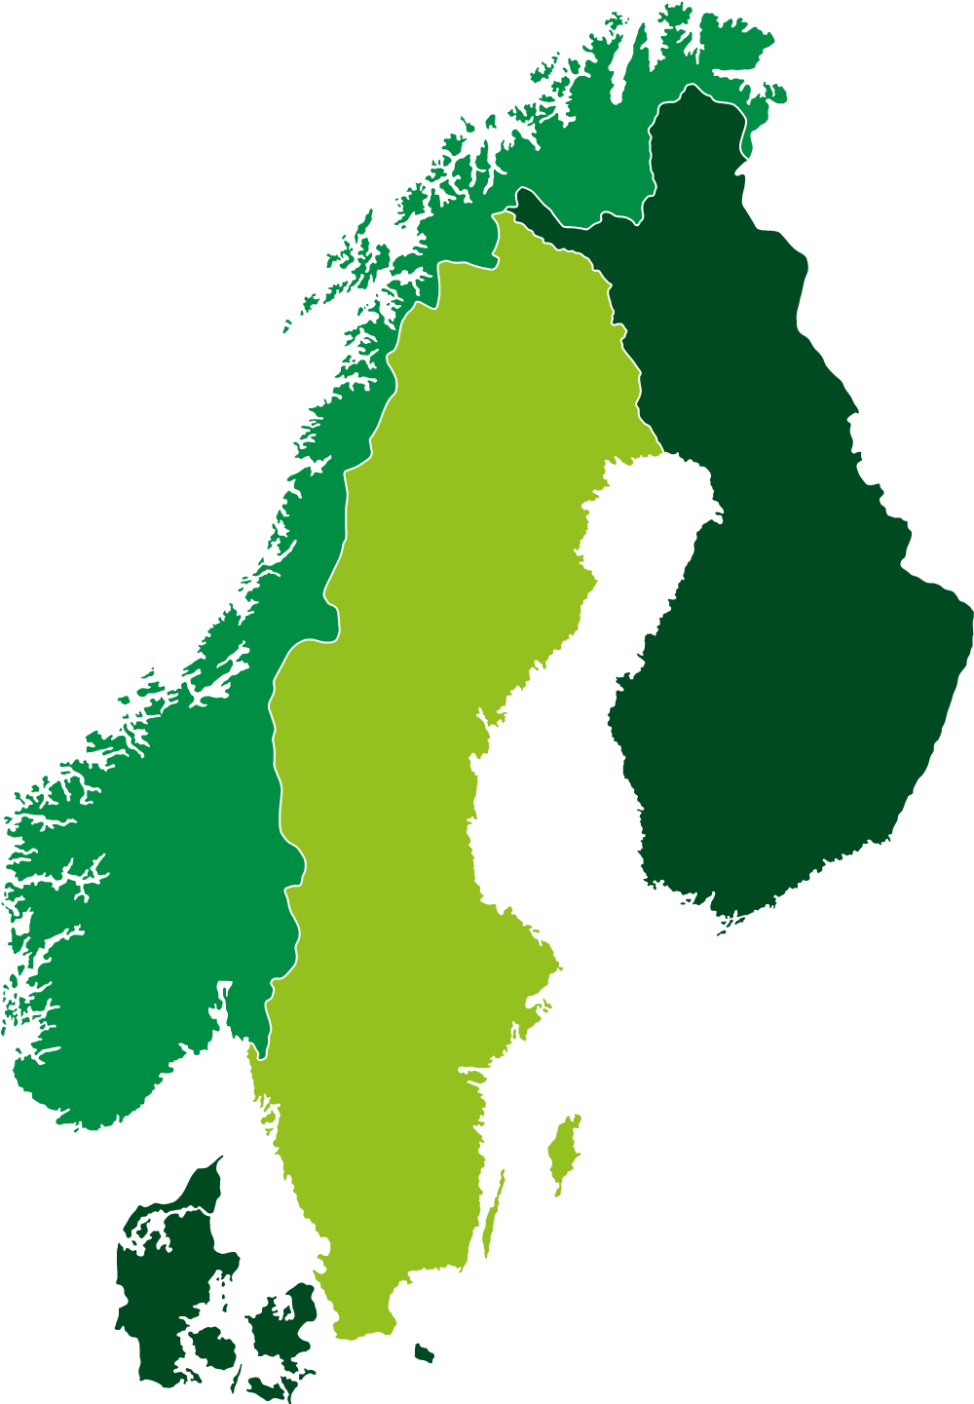
Vår virksomhet i Norden
Omsetning 20,2 mrd NOK
Hovedkontor i Lillestrøm
107 Granngården-butikker i Sverige
Over 100 Felleskjøpet-butikker i Norge
40 verksteder
11 kraftfôrfabrikker
42 kornmottak
33 bakerier og 4 møller
Mange datterselskap i Norge og Sverige, bl.a. Nelson Garden

Slide 5
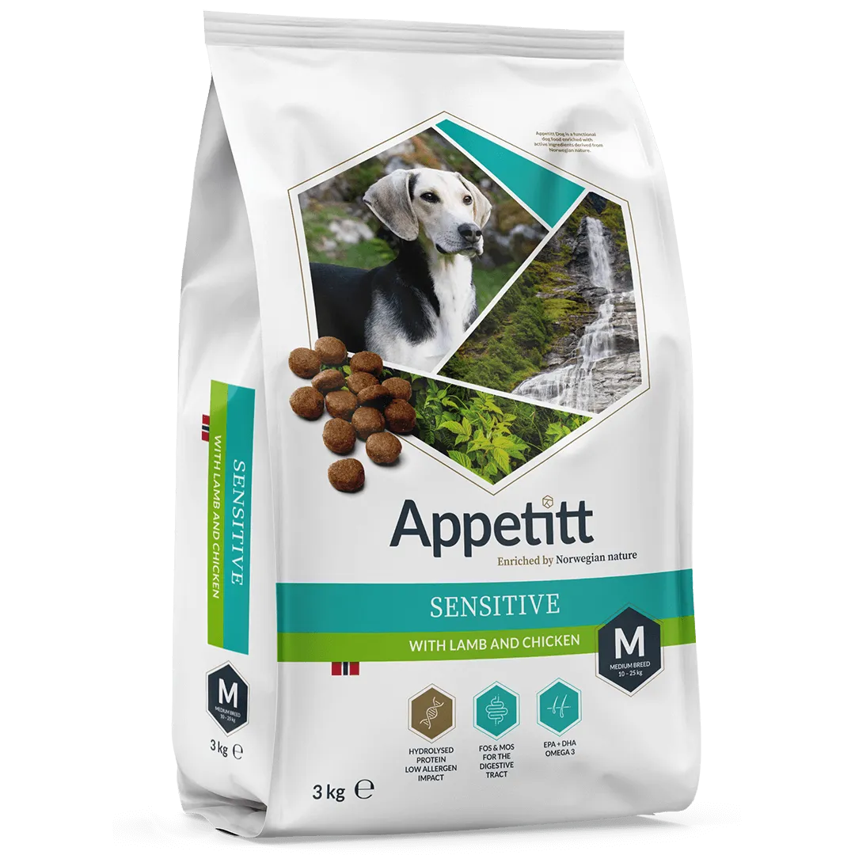
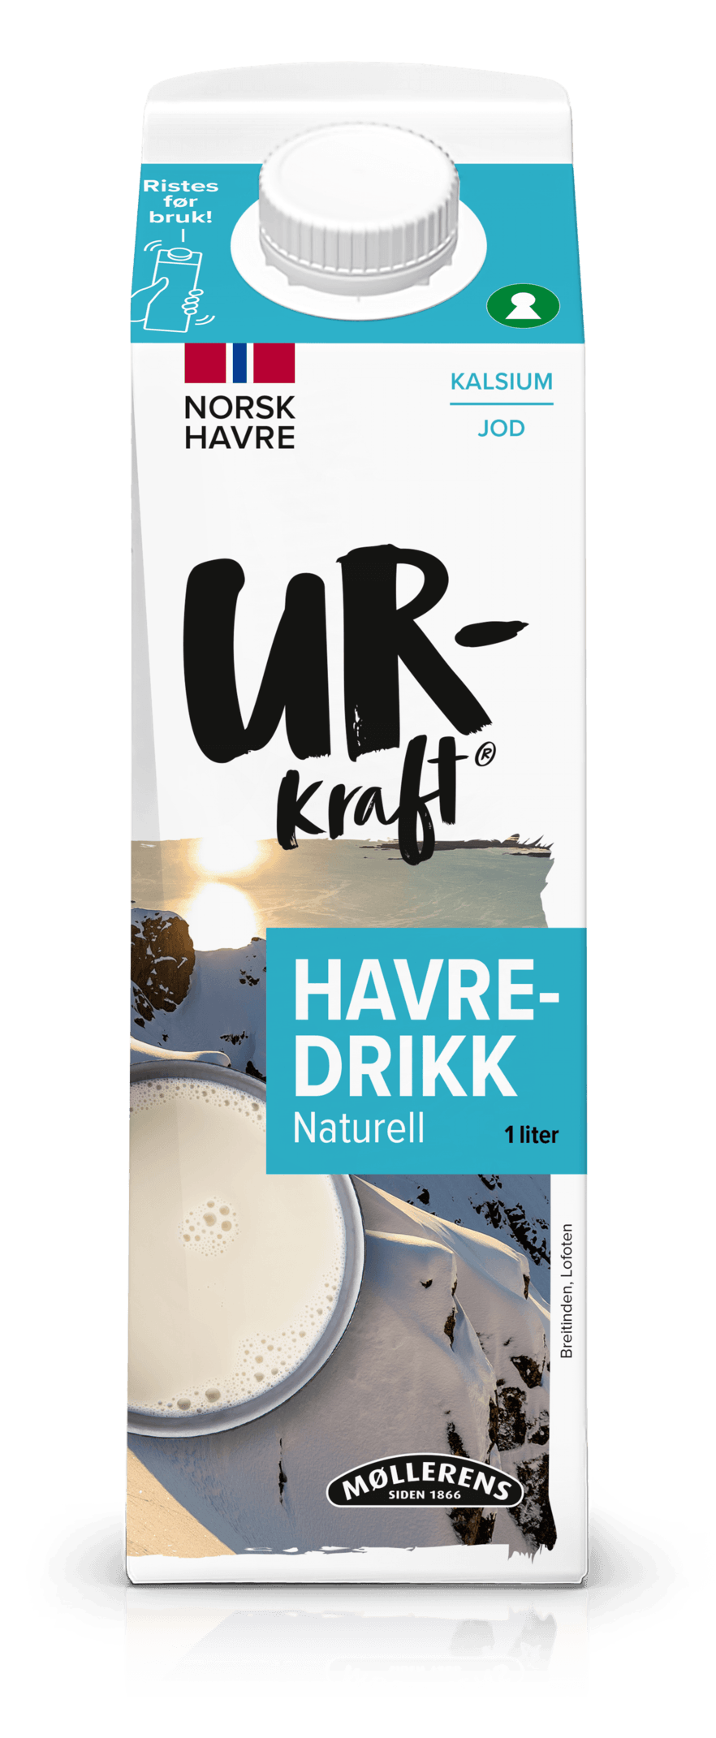
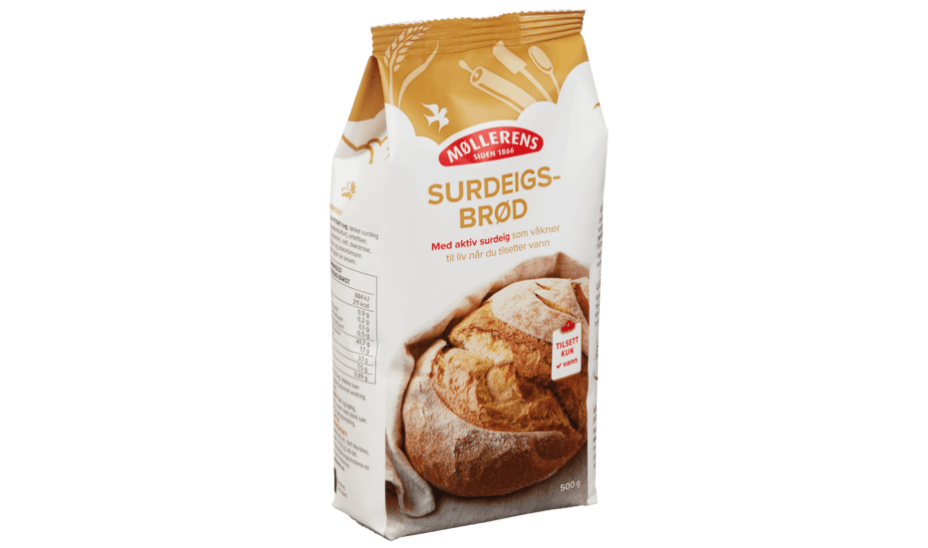
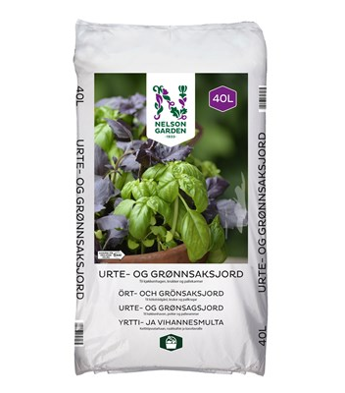
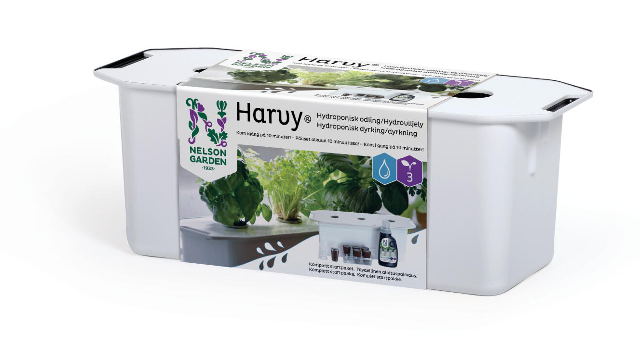
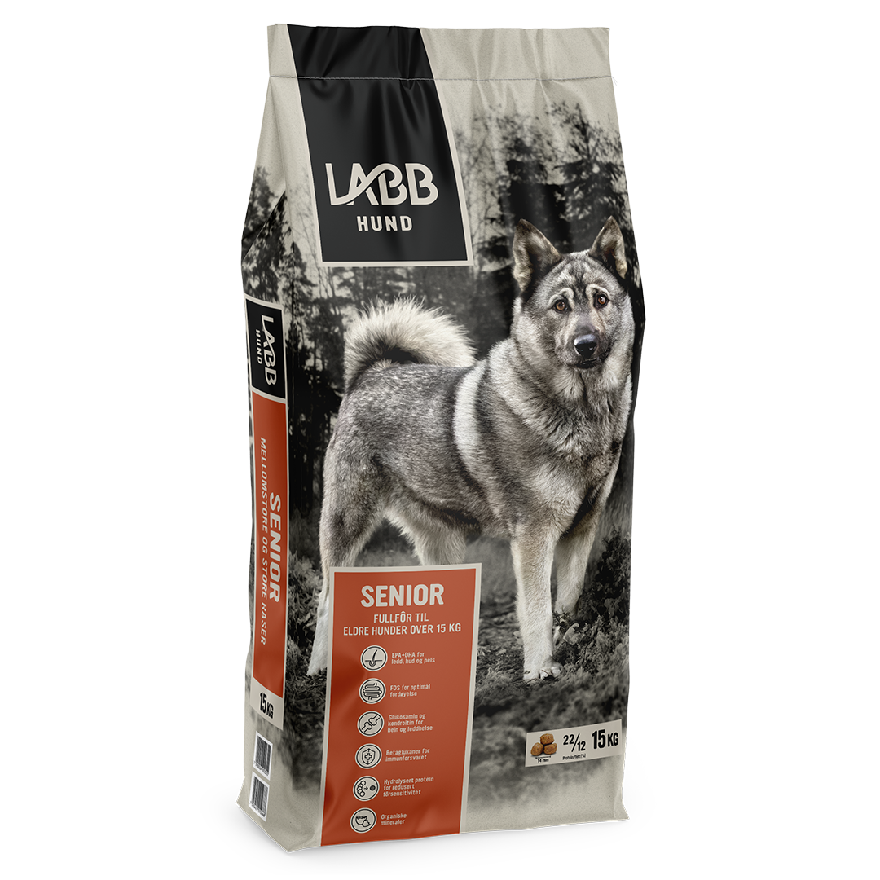
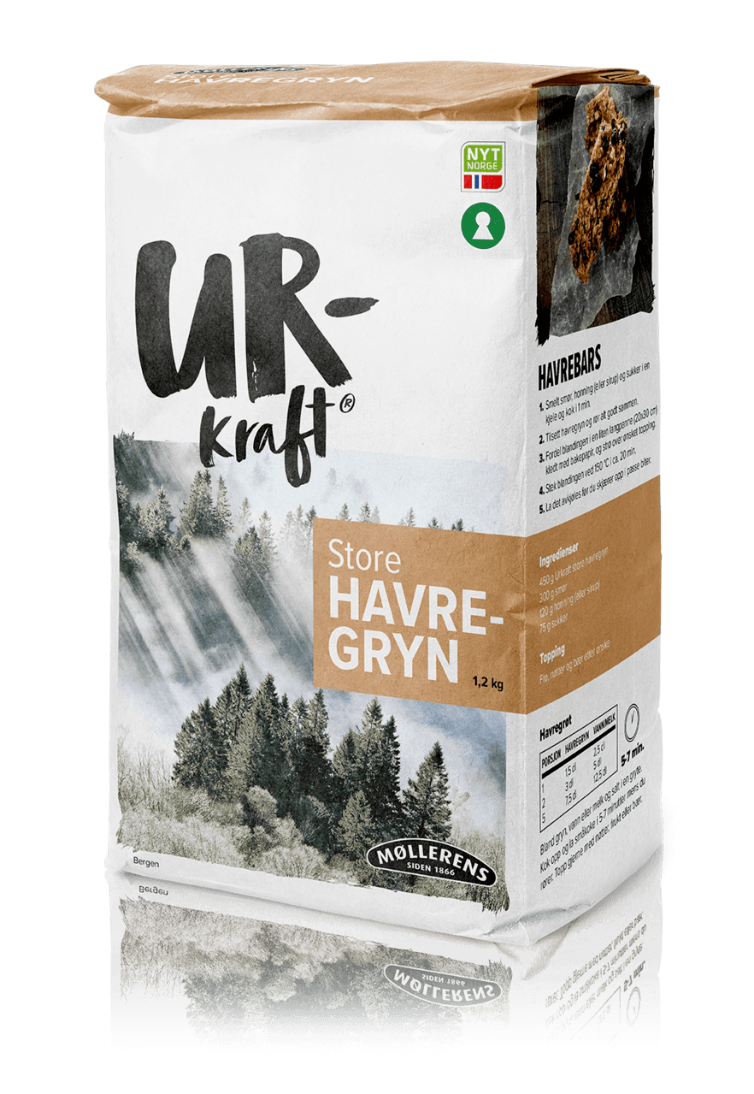
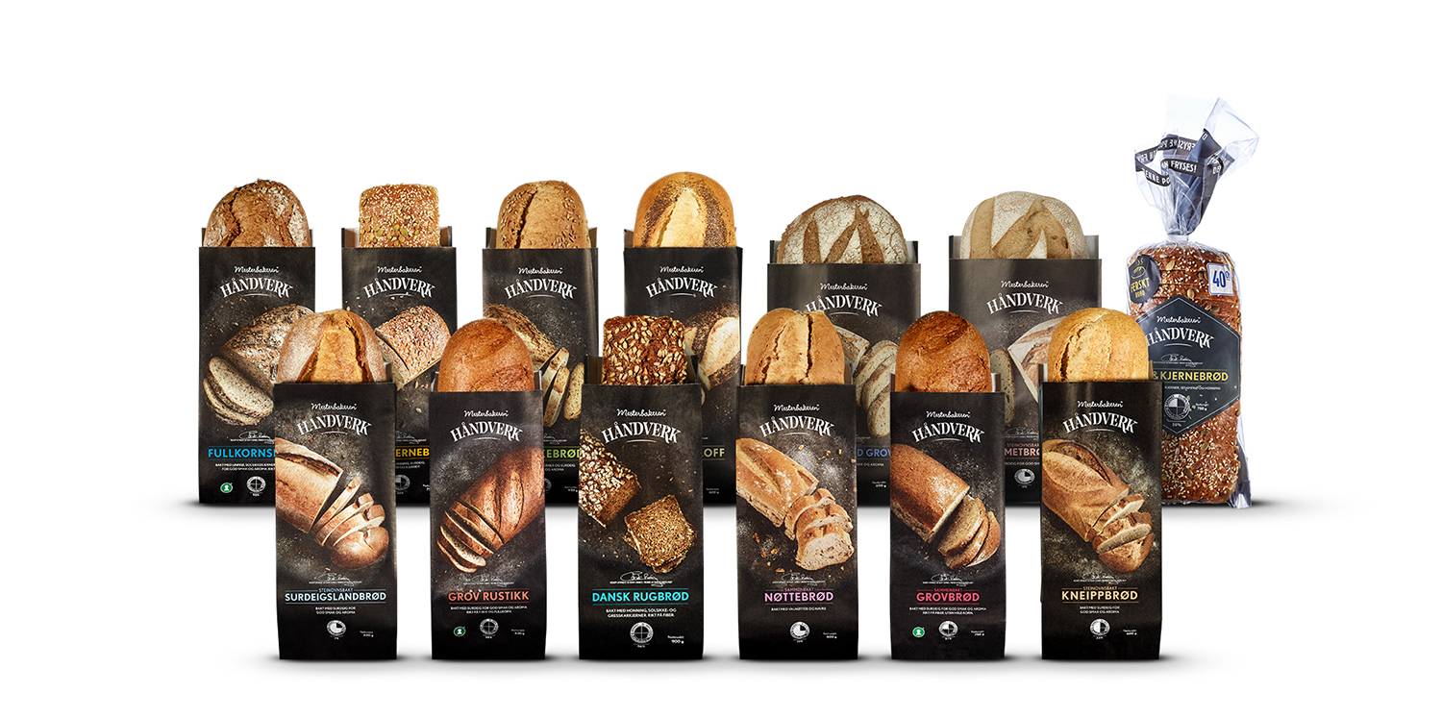

Slide 6
Forsprang – en lang reise...
April 2014 Signert kontrakt med Infor (system M3) Felleskjøpet Ny ERP
Juni 2016: Utsendelse oppdatert tilbudsforespørsel
Oktober 2017: Signert kontrakt med iStone (system D365FO)
November 2020: Endring kontrakt / gjennomføring
04.03.2022: Go-live Nytt Økonomisystem
Desember 2022: Endring & Vedlikehold R1.2
August 2022 : Go-live Nytt Økonomisystem R2
Desember 2022: Go-live Vedlikeholdssystem (AM)
Desember 2022: DNB Factoring - interimsløsning
14.02.2013 Kickoff Felleskjøpet Ny ERP
November 2015: Stans i arbeidet
Oktober 2022: Endring & Vedlikehold R1.1
Leverandør evaluering
Oppdatere tilbudsforespørsel
Forsprang 1.0 Prosjektarbeid
Leverandør evaluering
Forsprang 2.0 Prosjektarbeid
Forsprang 2.0 2021: Nytt Økonomisystem
Hypercare Nytt Økonomisystem
Vareforsyning: arkitektur, design, plan
Varemaster: analysefase
Forsprang 2023
Februar 2016: Kontrakt hevet
Juni 2013 Utsendelse av tilbudsforespørsel
Programmet er delt opp i fire store prosjekter:
Økonomi (reskontro og hovedbok) mars 2022
Vareforsyning (varekjøp, logistikk og transport) planlagt 2024
Salg (varer og tjenester) planlagt 2025
Produksjon senest 2025
I tillegg flere mindre prosjekter, som vedlikeholdssystem og virksomhetsrapportering

Slide 7
Hvordan (eller hvorfor) fikk vi det til?
Ny gjennomføringsform
Dynamics 365 er – som navnet tilsier – en dynamisk plattform som Microsoft utvikler i stort tempo. En statisk kontrakt og gjennomføringsform passer derfor som fot i hanske
Grunnleggende endringer i en organisasjons kjerneprosesser, organisering og roller som må gjøres i parallell med implementeringen av en løsning er vanskelig å beslutte før implementeringen starter
Slike endringer krever at organisasjonen tar ansvar og eierskap. Det gjøres best ved at man faktisk tar ansvar og eierskap
Riktige forutsetninger
Kombinasjonen dedikerte ansatte med kompetanse om forretningsprosesser, intern teknisk kompetanse og mange dyktige og engasjerte konsulenter fra våre leverandører sørget for rett bemanning
En oppdeling i flere prosjekter og leveranser sørget for et håndterbart scope
Tydelig prioritering av tid foran scope og kostnad
Raske beslutninger basert på at de med best kompetanse gjør det (iallfall anbefaler)
Klar føring om å holde oss til standard og fokus på mulighetene i plattformen

Slide 8
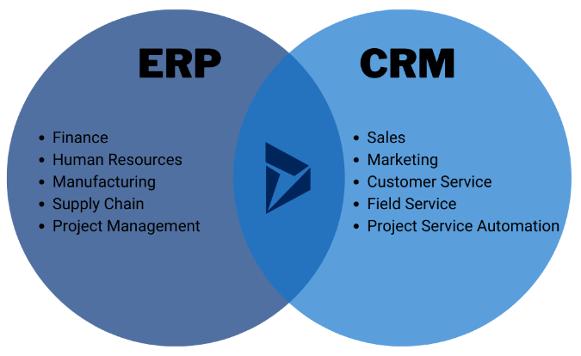
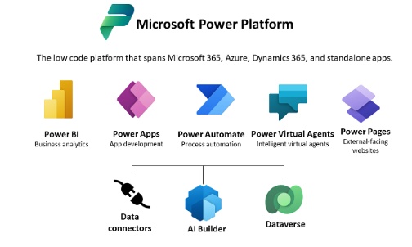
Felleskjøpet tar i bruk store deler av Dynamics 365-plattformen
I produksjon i dag
Planlagt frem til 2025
Dynamics
Hovedbok
Kunde og leverandør reskontro
Prosjektsalg
Asset management (Dynaway)
ISV-er:
ExFlow (fakturahåndtering)
AMC Banking (integrasjon for betalingsfiler)
Sales (CRM / SRM)
Customer Service (sakhåndteringsystemer)
Marketing (nyhetsbrev, events)
Portals (kundeportaler)
Power Platform
PowerApps
PowerAutomate
PowerBI
Dynamics
Supply Chain Management (procurement og sales)
D365 Retail commerce
Supply Chain portal
WMS inkl. warehouse app
Production Control
ISV-er
Annata (FO og CE)
En ISV som TMS?
Dataverse

Slide 9
Strategiske prinsipper bak valget av Dynamics 365
Sky: Vi velger skytjenester der det er mulig. Felleskjøpet har unngått stor grad av outsourcing gjennom å heller velge skytjenester. Erfaring fra bl.a. offentlig sektor viser at outsourcing ikke lenger er en god leveransemodell. For Granngården vil vi fortsette med noe outsourcing, men gradvis gå over til skytjenester og konsoliderte løsninger.​
Plattform: Vi har valgt fleksible plattformer fremfor selvstendige systemer. Tidligere hadde mange selskaper en såkalt best-of-breed-strategi, som nå viser ser at gir store utfordringer ved økt digitalisering. Vår plattformstrategi gjør at vi nå videreutvikler plattformer istedenfor kostbar innføring av nye systemer.​
Egen kompetanse og kapasitet: Vi skal alltid minimum ha tilstrekkelig intern kompetanse for å håndtere leverandører, men i de fleste tilfeller forsøke å ha optimal intern kapasitet med tanke på kostnader og effektivitet​
Partnere: Vi har valgt ut noen leverandører som har riktig størrelse for oss, løftet de fra leverandører til partnere og sørget for at de prioriterer oss. I et svært presset marked har det vist seg å være veldig viktig.​
Arkitektur: Vi har bygget intern kompetanse og hatt fokus på arkitektur for å sikre at utviklingen gjøres på en sikker, helhetlig og effektiv måte som sørger for at løsningene er fleksible og skalerer, uavhengig om arbeidet gjøres av oss eller leverandører.​
Livsløp: Vi planlegger forvaltning og alle deler av livsløpet før arbeidet starter. Dermed sikrer vi at det finnes tilstrekkelig kompetanse, kapasitet, finansiering, eierskap, avtaler, osv.
Vi har valgt Azure som skyplattform
Vi har valgt Dynamics 365 som plattform for forretningsapplikasjoner. Andre plattformer, også egenutviklede, er i hovedsak basert på Microsoft-teknologi
Vi har bygget intern kompetanse fra UX og utvikling til Dynamics 365 og Azure, også i hovedsak rundt Microsoft-teknologi
Vi har noen Microsoft-partnere som våre partnere
Vi har arkitekter som gjør helhetlige og langsiktige valg
Våre produktteam jobber med løsninger fra de etableres til de saneres

Slide 10
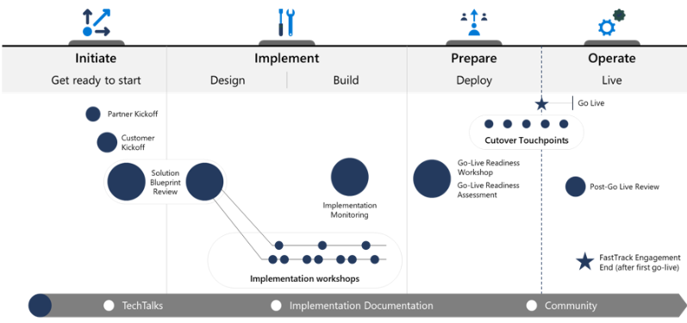
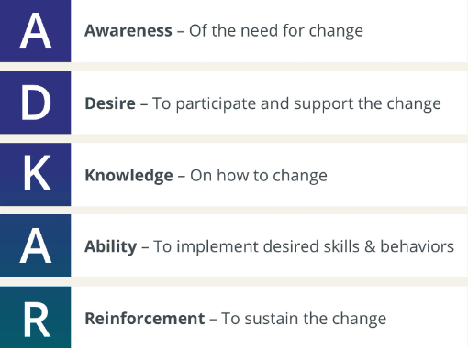
Arbeidsmetoder i programmet
Forsprang er et program med transformasjonsprosjekter. Når prosjektene er ferdig er ikke prosessene de samme som i dag, Felleskjøpet går fra en driftsmodell til en annen. Noen av endringene drives av prosjektene, andre må drives av linjeorganisasjonen som støttes av leveranser fra prosjektene
Success By Design er rammeverket vi har lagt til grunn for prosjektgjennomføringen. Gjennom alle prosjektene har vi tilpasset disse overordnede stegene frem til leveranse
Etablere en prototype via et sett standard prosesser
Finne avvik og prioritere disse utover i et sett sprinter
Starte endringsarbeidet
Stor grad av test og øvelse før cutover-aktiviteter begynner
ADKAR Prosci er rammeverket vi har lagt til grunn for endringsreisen
Bevisstgjøring av endringen
Motivere målgruppene
Bygge kunnskap via trening
Bygge forståelse og sikre evne til å bruke ny løsning
Arbeid med å forsterke

Slide 11
Suksesskriterier for det videre arbeidet
Løsningsvalg
Fortsatt fokus på standard
Utnytte mulighetene i Dynamics og ISV-er
Arbeid med endringsledelse
God involvering av organisasjonen
Fokus på trening og øvelse
Tett kommunikasjon alle deler av organisasjonen som skal ta i mot ny løsning
Grundig testing

Slide 13
Historien og valget
Dynamics 365 benyttes av ledende selskaper i hele verden, og er stadig i utvikling. Den utviklingen ønsker Felleskjøpet og dra nytte av.
Fordelen med Dynamics 365
Plattform som utvikles og gir nye muligheter
Helheten og tilgang på integrerte løsningskomponenter (ISV) som Annata, ExFlow og AMC banking, sammen med andre tjenester som Microsoft kan levere på muliggjør forretningen å vokse raskere.
Tilgang på kompetanse og ressurser
Konsekvenser ved valget av Dynamics365
Krever en annen organisering (forvaltning, eierskap i forretningen, masterdata) for å følge med på utviklingen av plattformen

Slide 14
Program Forsprang
Felleskjøpet skal erstatte dagens hovedsystem samt noen tilknyttende systemer
Dette er ikke et IT prosjekt, men et transformasjonsprosjekt
Felleskjøpet skal beholde kjerneprosessene, men de skal løses på en annen måte.
Roller og organisasjonen endres
Verktøyene og systemene endres
Nye arbeidsprosesser etableres
Hele grunnforståelsen av arbeidshverdagen til alle ansatte må endres. Vi går fra og utføre aktiviteter i dagnes system til å forstå nye arbeidsprosesser i nytt system.
Forvaltning endres. Bygger intern kompetanse, etablert AMS-partner, jobber med produktorientering
Hele programmet er delt opp i fire store prosessområder / prosjekter
Økonomi (reskontro og hovedbok) mars 2022
Vareforsyning (varekjøp, logistikk og transport) planlagt 2024
Salg (varer og tjenester) planlagt 2025
Produksjon TBD

